Slide 1
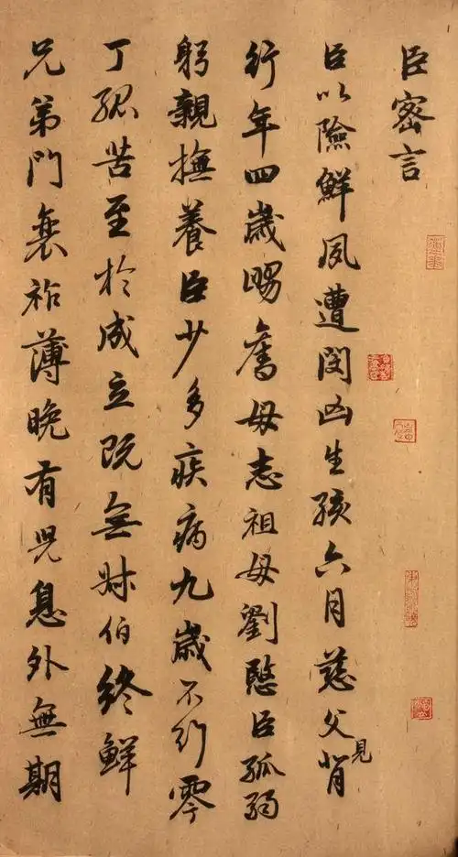
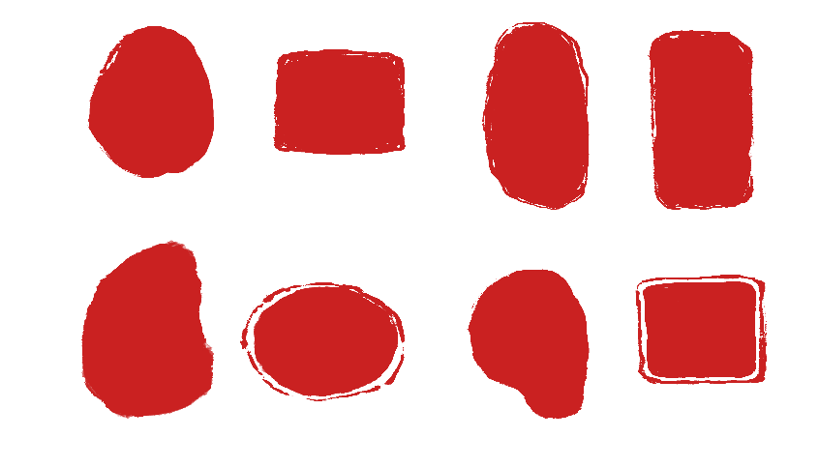
陈情表
李密

Slide 2
至性之言，悲恻动人
感人心者，情为首也。古人在动笔伊始，蕴浓情于腹内，诉真情于笔端，显至情于君子。因此，大凡仁君在读了《陈情表》之后，没有不被这篇传情佳作所感动。故苏轼云：读《陈情表》不下泪者，其人必不孝；《古文观止》评论《陈情表》：“至性之言，悲恻动人”。 本文随事曲折，不事雕琢，情景俱出，感人肺腑。

Slide 3
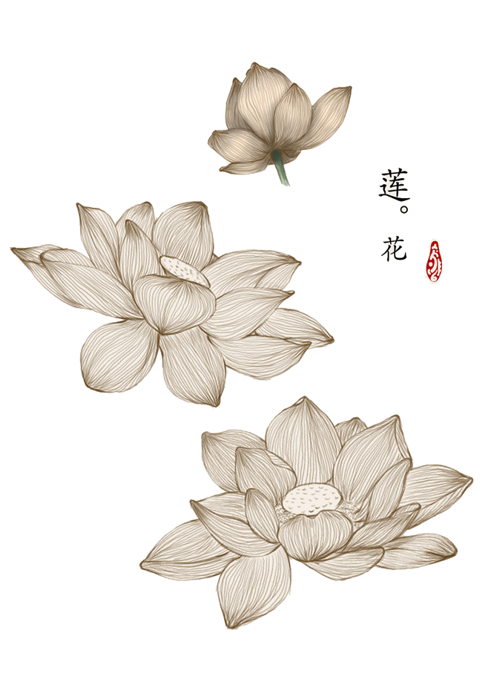
作者简介
李密（224—287），字令伯，西晋武阳（今四川省彭山县东）人。父早亡，母改嫁，由祖母刘氏亲自抚养。为人正直，颇有才干。曾仕蜀汉为郎，蜀亡以后，晋武帝司马炎为了巩固新政权，笼络蜀汉旧臣人心，征召李密为太子洗马。他上表陈情，以祖母年老无人供养，辞不从命。祖母死后，出任太子洗马，官至汉中太守。

Slide 4
解题
陈情表
陈述、禀报
隐情、苦衷
奏章

Slide 5
文体介绍
古代给君王的上书，有各种名称，不同的名称与上书内容有关。
刘勰在《文心雕龙·章表》里说：“章以谢恩，奏以按劾，表以陈情，议以执异。”
“章”是用来谢恩的；
“奏”是用来弹劾，即揭发别人的；
“表”是用来陈述衷情的；
“议”是用来表示不同意见的。

Slide 6
文体特征：
“表”是古代的一种奏章，多用于臣子向国君陈请谢贺。因为“表”的阅读对象是皇帝，所以呈表人一般态度诚恳，措辞谦恭，内容读来如对面谈心，颇为感人。“动之以情”是这种文体的一个基本特征。此外，这种文体还有自己的特殊格式，如开头要说“臣某言”，结尾常有“臣某诚惶诚恐，顿首顿首，死罪死罪”之类的话。典范之作如诸葛亮的《出师表》、李密的《陈情表》。

Slide 7
写作背景
公元263年，司马昭灭蜀汉，李密成了亡国之臣。晋武帝为稳定局势，打起了“以孝治天下”的旗号。公元265年，晋武帝司马炎请李密出来做官，先拜郎中，后又拜为洗马，李密拒绝应招，但这很容易招致武帝的疑虑，以为他怀念旧朝，于是李密上《陈情表》，以奉养祖母为理由辞不应征。相传晋武帝看了此表后很受感动，特赏赐给李密奴婢二人，并命郡县按时给其祖母供养。

Slide 8
所陈何情？
魏国后期，魏的实权落在司马氏手里，到魏元帝曹奂咸熙二年（公元265），司马炎逼迫曹奂将帝位禅让给自己，代魏即帝位，改国号为晋，年号泰始，史称晋武帝。
他阴险狡诈；生性多疑，又野蛮残暴。在此之前两年，蜀汉已经灭亡，当时东吴尚踞江左，晋武帝为了安抚蜀汉旧臣，同时也为使东吴士臣倾心相就，以减少灭吴的阻力，对蜀汉旧臣采取了怀柔政策，授予官职，以示恩宠。

Slide 9
字词正音
臣以险衅
夙遭闵凶
终鲜兄弟
门衰祚薄
期功强近
茕茕孑立
床蓐
除臣洗马
猥以微贱
非臣陨首
责臣逋慢
刘病日笃
犹蒙矜育
过蒙拔擢
宠命优渥
日薄西山
（xìn）
（wěi）
（mǐn）
（yǔn）
（xiǎn）
（bū）
（zuò）
（dǔ）
（jī）
（jīn）
（qióng jié）
（zhuó）
（rù）
（wò）
（xiǎn）
（bó）

Slide 10
结合文章内容及背景，完成下面表格。
陈情表
陈情者
陈情对象
陈情内容
陈情目的
陈情方式

Slide 11
结合文章内容及背景，完成下面表格。
陈情表
陈情者 | 李密
陈情对象 | 晋武帝
陈情内容 | 对祖母—孝情对晋武帝—忠情对自己—忠孝两难的苦情
陈情目的 | 愿乞终养
陈情方式 | 晓之以理，动之以情

Slide 12
文本研读
臣密言：臣以险衅，夙遭闵凶。生孩六月，慈父见背；行年四岁，舅夺母志。祖母刘悯臣孤弱，躬亲抚养。臣少多疾病，九岁不行，零丁孤苦，至于成立。
闵：通“悯”，可忧患的事 零丁：通“伶仃”，孤独的样子。

Slide 13
文本研读
既无伯叔，终鲜兄弟。门衰祚薄，晚有儿息。外无期功强近之亲，内无应门五尺之僮。茕茕孑立，形影相吊。而刘夙婴疾病，常在床蓐。臣侍汤药，未曾废离。
蓐 ：同“褥”，草褥子

Slide 14

文本研读
1.第1段哪句话是作者陈述的总纲？它包含了哪些内容?
臣以险衅，夙遭闵凶
父丧母嫁
多病零丁
门衰祚薄
刘婴疾病
半岁丧父，四岁母嫁，祖母抚养。
年幼多病，九岁不行，零丁孤苦。
两辈单传，内外无亲，形影相吊。
祖母年迈，夙婴疾病，卧床不起。
不能“废远”
为下文做铺垫

Slide 15
2.本段围绕“闵凶”从哪两个层次叙述的？有何作用？
b.横的方面：（外、内）
a.纵的方面：
（生孩六月——至于成立）
既无——伯叔
终鲜——兄弟
晚有——儿息
六月：慈父见背
四岁：舅夺母志
外无——期功强近之亲
少：多疾病
九岁：不行
内无——应门五尺之僮
品析：
①父死母嫁，写“躬亲抚养”的原因；多病不行，写“躬亲抚养”的不易。
②表现了“躬亲抚养”的艰难、辛酸与劳苦，为下文“臣无祖母，无以至今日”张本。
品析：
①强调“无（鲜）”字，“儿息”虽有却“晚”，可见“门衰祚薄”，祖孙相依为命。“无”“鲜”等写出了人丁不旺、两代孤传的特殊关系。
②为“祖母无臣，无以终余年”铺垫；以白描手法见情感的朴素、真挚。

Slide 16
第一段总结
陈述自身遭遇的不幸和祖母疾病缠身的困境。
故不能“废远”
（为下文伏笔）
让武帝对自己由恼怒峻责化为同情怜悯。

Slide 17
文本研读
逮奉圣朝，沐浴清化。前太守臣逵察臣孝廉;后刺史臣荣举臣秀才。臣以供养无主，辞不赴命。诏书特下，拜臣郎中，寻蒙国恩，除臣洗马。猥以微贱，当侍东宫，非臣陨首所能上报。臣具以表闻，辞不就职。诏书切峻，责臣逋慢;郡县逼迫，催臣上道;州司临门，急于星火。臣欲奉诏奔驰，则刘病日笃，欲苟顺私情，则告诉不许。臣之进退，实为狼狈。
察：推举 举：举荐 拜：授予官职 除：授予官职

Slide 18
古今异义
古义： 指承受恩泽
古义： 报答
非臣陨首所能上报
沐浴清化
今义：洗澡、洗浴
今义：向上级报告；刊登在报纸上
古义：没有主事的人
古义：申诉苦衷
供养无主
告诉不许
今义：说给人，使人知道
今义：没有主人

Slide 19
文化常识
一、表示任职
任、征、授、拜、举、起、简、进、拔、辟、赐、选、复、仕、迁、除
二、表示升官
升、陟、擢、徙、加、提、晋、迁
三、表示降职、免职
贬、谪、出、罢、黜、放、夺、免、窜
四、表示调动
调、转、徙、改、补、累迁(多次)、出、放、入
五、表示兼职
领、判、摄、权、假、行、署兼、知、主。
六、表示退休辞官
告老、请老、乞骸骨、致仕、解官、乞身、移病、谢病

Slide 20
古代选官制度
世袭制:世袭制的特点是王权与族权统一。它通过家族血缘关系来确定政府各级官员的任命,依血缘亲疏定等级尊卑和官爵高下。凡定爵位与官职者都世代享有采邑和封地。
荐举制:指荐举贤才、授以官职的官吏选拔制度。荐举的标准主要是德行、才能,而非全靠家世,它冲破了先秦贵族血缘世袭制的藩篱。西汉的察举、征辟制的出现,是荐举制成熟的标志,而魏晋南北朝“九品中正制”的施行,表明其走向衰败。

Slide 21
古代选官制度
察举:它是根据皇帝诏令所规定的科目,由中央或地方的高级官员,通过考察向中央推荐士人或下级官吏的选官制度。它也是荐举制的精髓所在。察举分诏举与岁举。诏举是皇帝下诏选取特殊人才,岁举是地方长官定期定员向朝廷推荐人才。
征辟;它是皇帝及公卿郡守选拔任用属员的一种制度。皇帝特征、聘召人才为“征”,公卿郡守聘任幕僚属官为“辟”。东汉后期选拔官吏中钻营请托、结党营私和弄虚作假之风盛行,察举、征辟制渐趋败坏。
九品中正制:曹魏时期曹丕接受尚书令陈群的建议,施行“九品官人法”,即“九品中正制”。在州、郡设大小中正官,负责按家世门第和道德才能品评地方士人,供朝廷按品级授官。九品中正制是察举制的发展,它将选官权由地方收归中央。人分九等在人才分类上是一种创新，选才标准趋于周密。随着魏、晋时期门阀统治的加强,士族门阀把持中正,造成“高门华阀有世及之荣,庶姓寒人无寸进之路”的局面。九品中正制沦为门阀统治的工具。

Slide 22
科举制:历代封建王朝通过考试选拔官吏的一种制度。由于采用分科取士的办法,所以叫科举。从隋代至明清,科举制实行了一千多年。到明朝,科举考试形成了完备的制度,共分四级:院试(即童生试)、乡试、会试和殿试。考试内容基本是儒家经义,以“四书”文句为题,规定文章格式为八股文,解释必须以朱熹《四书集注》为准。

Slide 23
文本研读
1.这一段突出情感的是哪一句？
臣之进退，实为狼狈。

Slide 24
文本研读
2.第2段写屡次征召有什么特点？
征召的级别越来越高（按时间顺序），表明了朝廷征召之殷切。
表征召的词：察、举、拜、除、当
孝廉、秀才、郎中、洗马
（孝廉、秀才是荐举人才的科目，用“辞不赴命”；郎中、洗马是官职，用“辞不就职”）
孝廉、秀才、郎中、洗马：先郡，次州，后朝廷，先是荐举后是授予官职——可见征召级别越来越高，显出朝廷征召之殷切。

Slide 25
文本研读
3.作者怎样巧妙推脱任职的？
一方面感激朝廷知遇之恩。
另一方面又提出自己的苦处，即要伺候卧床不起的祖母，博得武帝的同情。

Slide 26
文本研读
4.第二段有什么作用？
历叙朝廷多次征召，但都由于“刘病日笃”而有着“报国恩”和“徇私情”的不可调和的矛盾，而不能赴职。。
作者旨在消除晋武帝的疑虑，为下文请求“终养”埋下伏线。

Slide 27
第二段总结
诉矛盾之心，表感激之情，再博同情
朝廷征召之频繁，退很难
进退两难
养祖母无主，进更难

Slide 28
文本研读
伏惟圣朝以孝治天下，凡在故老，犹蒙矜育，况臣孤苦，特为尤甚。且臣少仕伪朝，历职郎署，本图宦达，不矜名节。今臣亡国贱俘，至微至陋，过蒙拔擢，宠命优渥，岂敢盘桓，有所希冀!但以刘日薄西山，气息奄奄，人命危浅，朝不虑夕。臣无祖母，无以至今日，祖母无臣，无以终余年。母、孙二人，更相为命，是以区区不能废远。
故老：年老之人 矜：自夸 拔擢：提拔 优渥：优厚
盘桓：徘徊不进 薄：靠近 奄奄：微弱的样子 远：离开

Slide 29
文本研读
1.作者为什么要强调“以孝治天下”的治国之道？
目的是引到自己对祖母的孝上，从而向晋武帝表明孝顺祖母既为私情，又合法理。
补充：
晋灭蜀汉之后,东吴尚居江左,天下未定,司马氏集团为了收笼民心,便承继汉代以来以孝治天下的策略,实行孝道以显示自己的清正廉明,同时用孝道来维持君臣关系和社会秩序的安定,启用李密也正是这种情况下。

Slide 30
2.第3段结尾落在辞官养亲（“是以区区不能废远”）上，是从哪几个角度来展开的？
三个角度，分别以“伏惟”“且”“但”来转换文意。
伏惟
且
但
找依据（朝廷）：抓住西晋“以孝治天下”的大理，解释自己应得到同情。
释误会（个人）：自陈宦历，称颂君恩，表明辞职与“名节”无关，消除误会，求皇帝谅解。
述苦衷（祖母）：正面陈述祖母现状是“不能废远”的唯一原因。
合法
合情
合理

Slide 31
第三段总结
讨欢心、诉悲苦、求谅解、表心志，极尽陈情之能事。
治国之本
（朝廷）：
孝治天下
解释误会，
打消武帝疑虑，求得体恤
释辞官孝养之疑
从政追求
（个人）：
图宦达，不矜名节

Slide 32
文本研读
臣今年四十有四，祖母今年九十有六。是臣尽节于陛下之日长，报养刘之日短也。乌鸟私情，愿乞终养。臣之辛苦，非独蜀之人士及二州牧伯所见明知，皇天后土实所共鉴。愿陛下矜悯愚诚，听臣微志。庶刘侥幸，保卒余年。臣生当陨首，死当结草。臣不胜犬马怖惧之情，谨拜表以闻。
有：通“又” 犬马：像犬马一样 闻：使皇上知道

Slide 33
文本研读
1.本段中哪一句话表明了全文的主旨?
愿乞终养。
2.李密最后提出解决尽孝与尽忠两者矛盾的办法是什么？他是怎样提出这个办法的？
先尽孝后尽忠。

Slide 34
2.第四段感情真挚、悲恻动人，终于打动了晋武帝，原因是什么？
明确目的
臣密今年四十有四 ，祖母刘今年九十有六 ，是臣尽节于陛下之日长 ，报刘之日短也。乌鸟私情 ，愿乞终养。
事之实
展示诚心
臣之辛苦 ，非独蜀之人士及二州牧伯所见明知 ，皇天后土实所共鉴 。
言之切
提出请求
愿陛下矜愍愚诚 ，听臣微志 ，
庶刘侥幸 ，保卒余年。
心之诚
誓死报效
臣生当陨首 ，死当结草。臣不胜犬马怖惧之情 ，谨拜表以闻。

Slide 35
第四段总结
明确态度，示之以忠，打动武帝
（报养日短）
先尽孝：愿乞终养
明先孝后忠之心
后尽忠：生当陨首，死当结草
（尽节日长）

Slide 36
文本研读
李密如何打动晋武帝?
1、身世悲惨，以情动人
2、拜谢皇恩，自表忠心
3、以子之矛，攻子之盾
4、来日方长，不断后路
“陈情”的方法：
融情于事，融情于理，情理交融

Slide 37
文本研读
李密竟以一篇不足五百字的表章，让天子一改初衷收回成命，请分析他是如何说理的。
①以凄恻之情动人主之心。
《陈情表》将祖孙相依的情感写得凄楚哀婉，恻然动人。一开始作者并没有直截了当地提出不能应诏，而是简明陈述自己的凄惨身世和祖母的凄凉晚境，以哀情动人，文中显示的形单影只的悲冷气氛，令人一洒同情之泪。

Slide 38
②以婉转之理封人主之口。
李密从"孝"字上做文章，将自己的行为纳入晋武帝推崇的社会价值观念之中。李密之境遇"特为尤甚"。"特""尤"两字，强调处境非同一般，更应受到"圣朝"的怜悯眷顾。况且，尽"孝"也未必不能尽"节","臣密今年四十有四，祖母今年九十有六，是臣尽节于陛下之日长，报养刘之日短也"，此番话，是在歌颂圣朝"清化"的前提下说的，言辞婉曲，理由充分。

Slide 39
③以谦卑之态释人主之疑。
李密是蜀汉旧臣，故贬低自己的"名节"：在蜀为郎，"本图宦达，不矜名节"。作者描摹自己的心境："当侍东宫，非臣陨首所能上报。"作者甚至说，接到诏令，竟欲"奉诏奔驰"，走马赴任，"岂敢盘桓，有所希冀"。这样将自己摆在一个"亡国贱俘"的位置，作出诚惶诚恐的姿态，这种十分谦卑的态度，自然容易取得朝廷的同情和谅解。
④以诚款之辞消人主之念。
李密进行了忠诚表白，"生当陨首，死当结草"，为笼络天下士人，晋武帝不仅一时打消了征召之念，而且作出了对李密的孝心予以嘉奖的决断。

Slide 40
总结
忠孝难全
沐
浴
清
化
察臣孝廉
祖母病笃
孝
治
大
道
恩
重
如
山
情
深
似
海
举臣秀才
日薄西山
忠
孝
拜臣郎中
气息奄奄
除臣洗马
人命危浅
奉诏奔驰
不能废远
尽忠日长
尽孝日短
先尽孝后尽忠

Slide 41
《陈情表》总结
身世悲惨，以情动人
拜谢皇恩，自表忠心
以子之矛，攻子之盾
来日方长，不断后路
动之以情
晓之以理
示之以忠
精心布局,环环相扣,出于情,归于理,陈情于事,寓理于情，朴素细腻，曲折委婉，以情动人。

